Slide 1
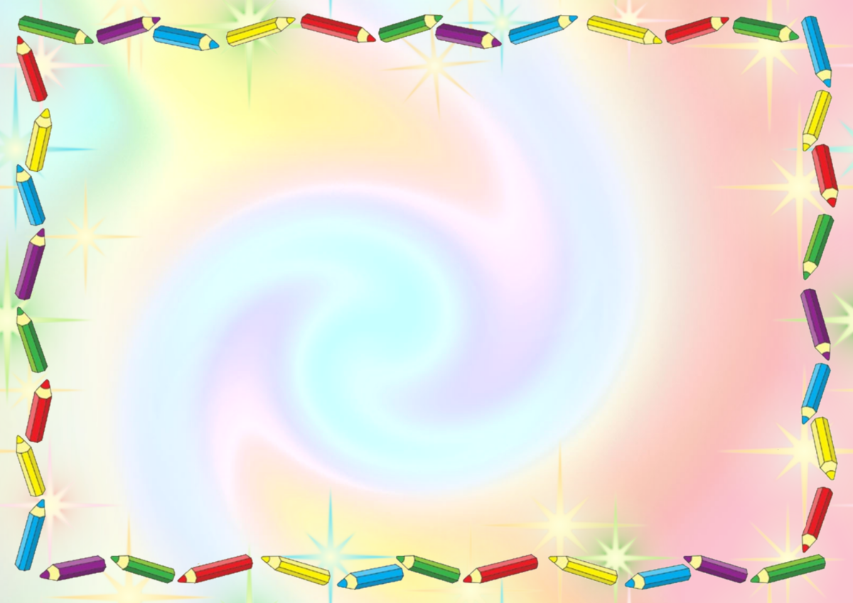
Мастер – класс для родителей: «Нетрадиционные техники рисования». «Фроттаж».
МБДОУ ДЕТСКИЙ САД №132 Г.ТВЕРЬ.
ВОСПИТАТЕЛЬ: АНДРЕЕВА Н. В.

Slide 2
Цель мастер – класса: познакомить родителей с техникой «фроттаж», с приемами работы в этой технике.
Наверное, многие помнят из своего детства одно нехитрое, но очень интересное своим результатом развлечение. Берем монетку, кладем под тетрадный листок и закрашиваем сверху простым графитным карандашом и о, чудо… еще одна монетка как настоящая. А это оказывается не просто чудо, а техника изображения – «фроттаж».
«Фроттаж» - это еще одна интересная техника нетрадиционного рисования.
Слово «Фроттаж» происходит от французского «frotter» - «тереть, натирать». Это техника воспроизведения рисунка фактуры посредством натирания бумаги. Любую рельефную, фактурную форму можно скопировать, покрыв ее листом и заштриховав поверхность.

Slide 3
ЭТО ВАЖНО!
На самом деле фроттаж – техника не совсем детская. Ее основоположником считается художник-сюрреалист М. Эрнст (1925 г.). Однажды он был поражен удивительным природным рисунком на деревянном полу. Но вместо того, чтобы его перерисовывать, он приложил к доске бумагу… и натер ее угольком. Новая идея мгновенно набрала популярность. Другие художники стали подбирать предметы разных форм и фактуры. Они складывали их особым образом и натирали куском свинца, получая фантастические пейзажи, животных и птиц.
Вся техника заключается в том, что под листок бумаги кладут какой-нибудь рельефный предмет и закрашивают его сверху пастелью или восковыми мелками. Конечно же, рисунок, целиком состоящий из переведенного узора, не может считаться Вашим творением. Идея заключается в том, чтобы переводить на бумагу лишь отдельные рельефные элементы, найденные и подобранные вами, которые будут интересно смотреться на бумаге и дополнять ваш рисунок.

Slide 4
Рифленой поверхностью может быть обычная расческа, салфетки, кружева, листья деревьев, обои, терка для овощей, доска от мозаики, детали конструктора и все, что попадется под руку. Список предметов, пригодных для этой техники, практически бесконечен.
Огромным преимуществом фроттажа является объем, а результаты применения этой техники поражают воображение. Цвета, которыми штрихуют поверхность, для получения художественного эффекта, добавляют и накладывают друг на друга. Можно переводить на бумагу лишь отдельные рельефные элементы для дополнения собственной работы.
«Фроттаж» - это способ легко увлечь ребенка рисованием потому, что в этой технике практически невозможно сделать ошибку, результат всегда получается качественным.
Знакомить с этой техникой детей можно уже со средней группы. Начинать лучше с небольших картинок. Овладев этой техникой и, имея в распоряжении набор разнообразных шаблонов, дети с удовольствием создают свои композиции, что благоприятно сказывается на развитии образного мышления, воображения, творческой инициативы.

Slide 5
КАК И ЧЕМ РИСОВАТЬ?
Считается, что метод рисования фроттаж лучше всего подходит для написания картин маслом – абстрактных и полуабстрактных. Его элементы также хорошо использовать в натюрморте, например, для передачи фактуры деревянной столешницы. Дошкольникам в детском саду предлагается использовать упрощенные варианты материалов:
плотную белую бумагу формата А4;
цветные восковые мелки, цветные и простые карандаши, сухую и масляную пастель, уголь;
фактурную основу для оттиска (листья деревьев, тканевые салфетки, кору дерева, рельефные подставки под горячее, терку для овощей и т. д).

Slide 6
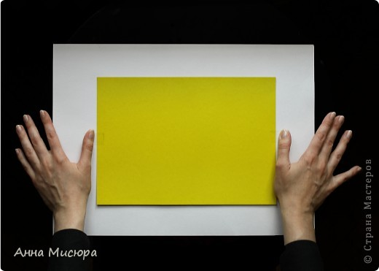
Исполнение техники «фроттаж»:
Сначала определитесь, что будете использовать в качестве объекта рисования. Оглянитесь вокруг и Вы найдете массу интересных для этого предметов. Или можете отправиться на прогулку и собрать листву, цветы, все то, что может создать прекрасный контур и работу на память.
1. Прикрепите к столу, скотчем, гладкий лист бумаги нужного формата и на нем закрепите лист картона.

Slide 7
2. Разложите на нем элементы будущего рисунка (вырезанные самостоятельно или купленные), закрепите их клеем.
3. Накройте элементы листом неплотной бумаги, закрепив его.

Slide 8
4. Придерживая одной рукой бумагу, заштрихуйте поверхность карандашами, пастелью или мелками с нажимом, держа карандаш или мелок плашмя.

Slide 9
5. Наносите штрихи до полного проявления узора, лежащего под бумагой.
6. Закрашиваем оставшуюся бумагу и фломастерами дорисовываем...

Slide 10
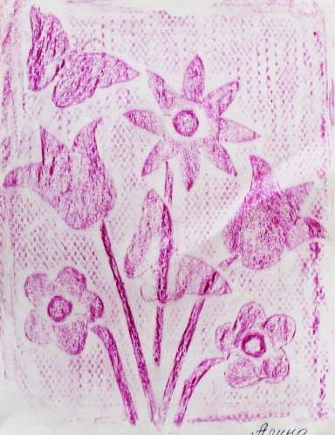
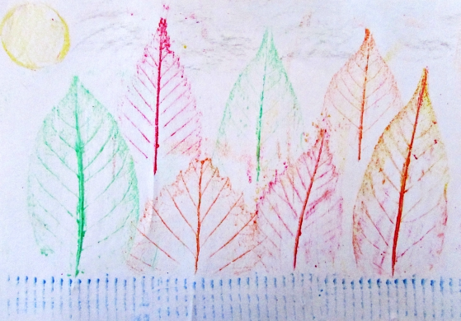
После этого Вы можете насладиться прекрасно проведенным временем с ребенком и результатом Вашего совместного труда. Помимо закрашивания, можно украсить работу дополнительными декоративными элементами и вставить ее в рамочку.

Slide 11
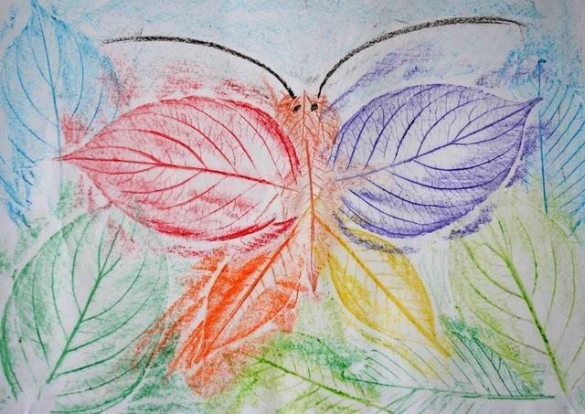
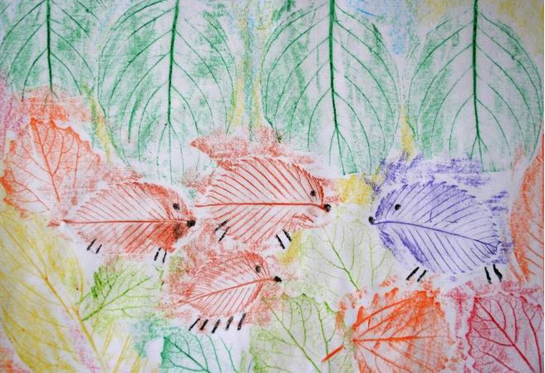
Рисунки в технике «фроттаж».

Slide 12
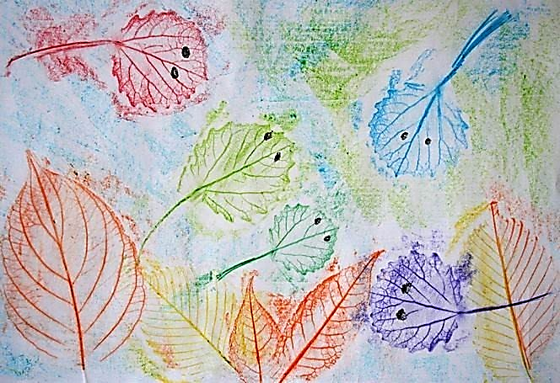
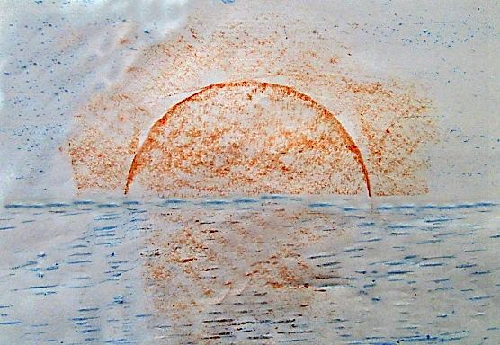
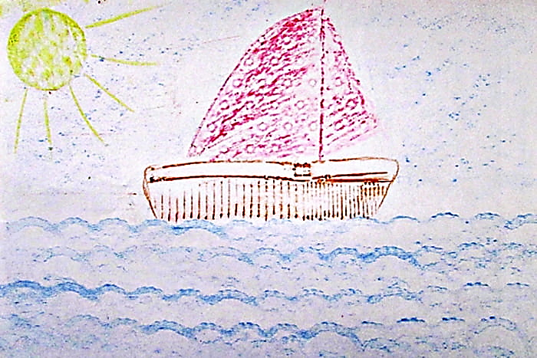
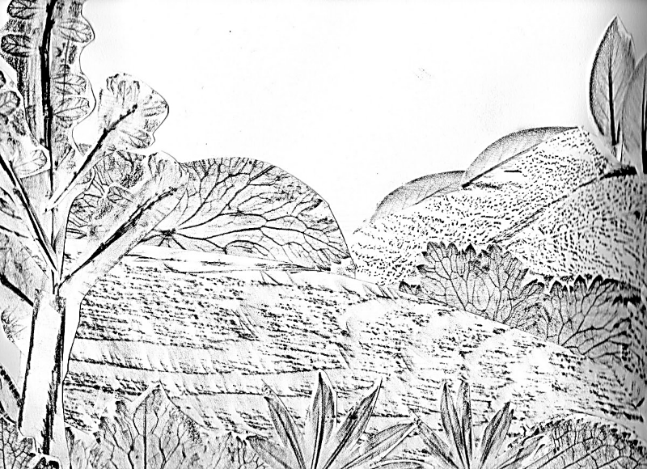

Slide 13
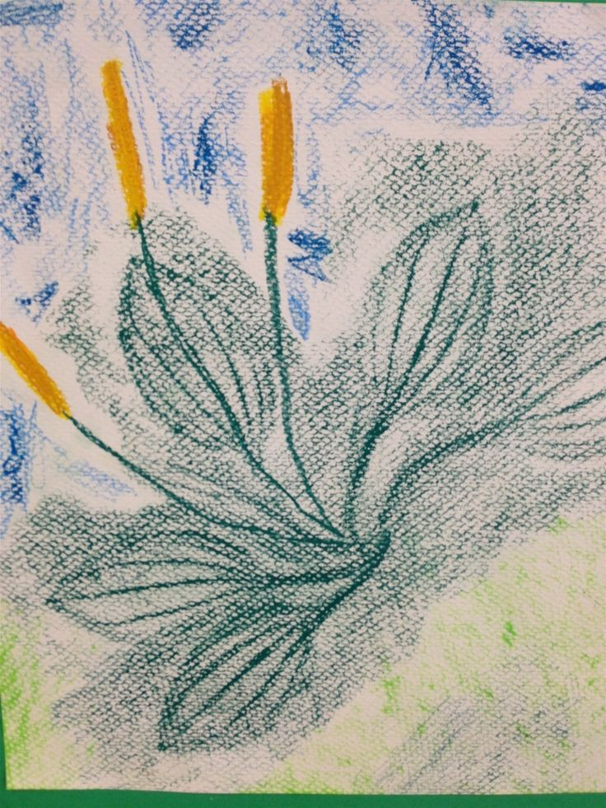
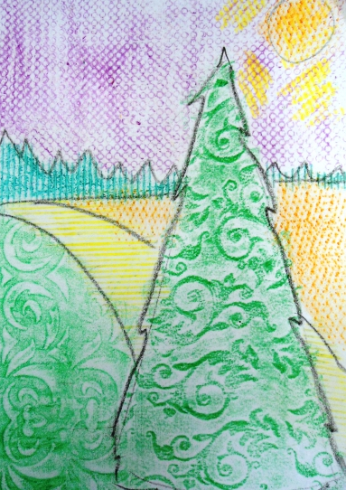
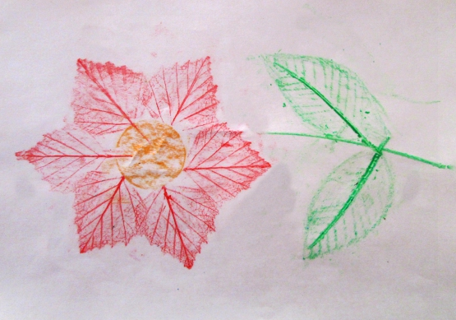

Slide 14
Спасибо за внимание!

